Slide 1
Správa a organizácia diskov
doc. Ing. Július BARÁTH, PhD.
Katedra Informatiky
Akadémia ozbrojených síl,
e-mail: julius.barath@aos.sk

Slide 2
File Systems
The operating system keeps track of data (documents, pictures, etc.) by placing it into a file.
To store and retrieve files:
  Disk divided into tracks
  Tracks are divided into sectors
  Sectors grouped into clusters
    Number of sectors in a cluster is determined by
      Size of the hard drive
      File allocation system – FAT, FAT32, NTFS

Slide 3
Fyzická organizácia dát
blok -logická časť definovaná pre efektívnu prácu s PZ
  s pevnou alebo premenlivou dĺžkou
  s nedefinovanou dĺžkou
premenlivá dĺžka - dĺžka explicitne vyjadrená v hlavičke bloku
nedefinovaná dĺžka - bloky oddelené oddeľovačmi (CR, LF alebo STX, ETX)
delenie PZ
  znakové (páska, tel. linka)
  blokové (disk, magnetická páska, ...)
Sekvenčné PZ - bloky nie sú adresovateľné
PZ s priamym prístupom - bloky priamo adresovateľné

Slide 4
Zväzok
Médium umiestňované do PZ naraz (cievka - magnetická páska, disketa)
  emulovanie viacerých zväzkov na veľkom médiu (diskové polia, spravované programovo) - backup, oddelenie používateľov
  riadiaci blok zväzku - identifikácia v OS
Súbor
  dátový objekt uchovávaný na vonkajších pamäťových médiách PS
  meno - identifikácia súboru
  systém ovládania súborov - časť OS - definovanie, štrukturovanie, operácie (vyhľadávanie, copy, rename ...)

Slide 5
Súbory na magnetickej páske
zväčša sa len číslujú (hustota ukladania 800-1600 bitov/palec)
zápis slabík paralelne alebo sériovo (kazety)
súbory oddeľované súborovou značkou, začiatok a koniec pásky BOT, EOT
Linear Tape-Open ultrim - prenosová rýchlosť 30MB/s, kapacita 200GB - 500TB (Chip 10/00)
Typy zápisov:
  DTL, S-DTL (110GB na pásku), LTO, lineárny posuv pásky
  AIT-3 a Mammoth-2 špirálový pohyb hlavy, (PC Magazine 3/02),

Slide 6
Dáta na diskoch
  disk tvorený kotúčmi s magnetickou vrstvou, hlavičky
  stopa, sektor
  súbory a adresáre
  blok X sektor, 1 blok = 2,4 sektory
  blok - rýchlosť prístupu
  FAT32
    Premenlivá veľkosť sektora
stopy
Sektory na stope
Kluster/ blok

Slide 7
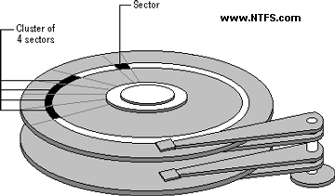
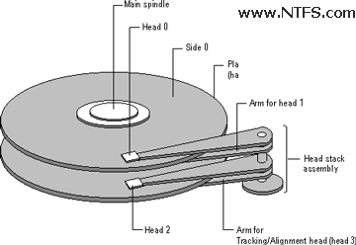
Pevný disk
Pevný disk – hladká kovová (sklenená) platňa
Každá z nich je delená na stopy a sektory – formátovaním ...
Počet a veľkosť stôp záleží na veľkosti disku a výrobcovi

Slide 8
Kluster
A kluster, niekedy tiež alokačný blok – skladá sa z jedného alebo viacerých sektorov a je to najmenšia časť priestoru alokovaného OS keď sa na disk ukladá obsah
Počet sektorov na kluster závisí od
  Typu disku (floppy disk, hard disk)
  Verzie OS
  Veľkosti disku
Každý sektor obsahuje 512 bytov. (NTFS túto hodnotu umožňuje meniť.)
Počet klusterov na disk je určený OS (FAT 16, FAT 32 alebo NTFS).

Slide 9
DRIVE SIZE | FAT 16 Cluster Size | FAT 32 Cluster Size | NTFS Cluster Size
260 to 511 MB | 8 KB (16 sectors) | Not Supported | 512 bytes (1 sector)
512 to 1023 MB | 16 KB (32 sectors) | 4 KB (8 sectors) | 1KB (2 sectors)
1024 MB to 2 GB | 32 KB (64 sectors) | 4 KB (8 sectors) | 2 KB (4 sectors)
2 to 4 GB | 64 KB (128 sectors) | 4 KB (8 sectors) | 4 KB (8 sectors)
4 to 8 GB | Not Supported | 4 KB (8 sectors) | 8 KB (16 sectors)
8 to 16 GB | Not Supported | 8 KB (16 sectors) | 16 KB (32 sectors)
16 to 32 GB | Not Supported | 16 KB (32 sectors) | 32 KB ( 64 sectors)
>32 GB (up to 2 TB) | Not Supported | 32 KB (64 sectors) | 64 KB (128 sectors)

Slide 10
Príklad – uloženie 2KB súboru
Hard drive = 2GB
  FAT 16 – súbor zaberie 1 kluster čo je 64 sektorov, teda
    64 X 512 bytes per sector = 32KB – 2KB = 30KB nevyužitého priestoru
  FAT 32 – súbor zaberie 1 kluster čo je 8 sektorov, teda
    8 X 512 bytes per sector = 4KB – 2KB = 2KB nevyužitého priestoru
  NTFS – súbor zaberie 1 kluster čo je 4 sektorov, teda
    4 X 512 bytes per sector = 2KB – 2KB = 0 nevyužitého priestoru

Slide 11
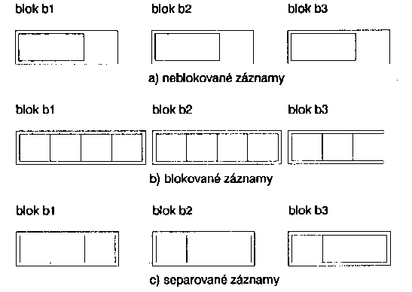
Vzťah bloku a záznamu

Slide 12
Vzťah bloku a záznamu
blokovanie záznamov automaticky pri zápise realizované OS
pri viacpoužívateľskom OS je potrebné zaistiť autorizáciu prístupu k dátam
implementácia organizačných opatrení ako prevencia straty dát poškodením média
typ prístupu používateľa (teľov) pre každý súbor / adresár
  záznamy o prístupových právach majú premenlivú dĺžku, zložitý mechanizmus

Slide 13
Atribúty súboru
umiestnenie súboru na disku
detailný popis jeho záznamov
použitý blokovací faktor
popis organizácie súboru
špecifikácia prístupových práv

Slide 14
Adresár
nástroj na určenie prístupovej cesty k popisu súboru
realizácia formou tabuľky
hierarchická štruktúra adresárov (adresár uložený ako súbor)
  triedená tabuľka (rýchle binárne hľadanie)
  netriedená tabuľka (vždy sa prehľadáva celý adresár)

Slide 15
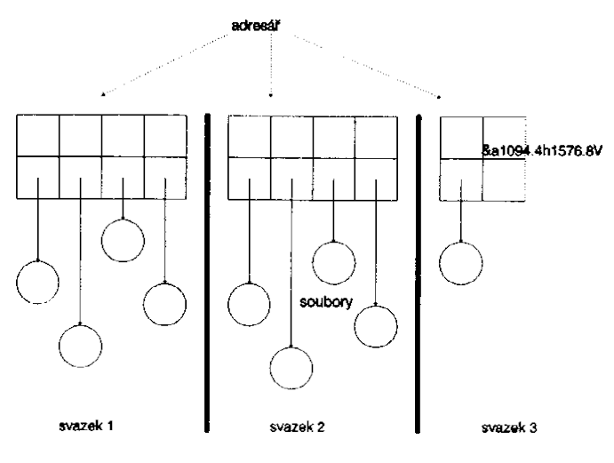
Jednoúrovňový adresár
  vytvorený rozptýlene na viacerých zväzkoch
  vo viacpoužívateľskom OS zabezpečí jedinečné meno v celom systéme

Slide 16
Dvojúrovňový adresár
hlavný adresár - ovládaný systémom správy súborov
používateľské adresáre
  používateľ nemá prístup k hlavnému adresáru
  absolútne oddelenie priestoru mien súborov
  systémové súbory v adresári „systém“
register pracovného adresára
  priradzovaný každému procesu
  odkaz na používateľský adresár
  systém mení obsah registra

Slide 17
Dvojúrovňový adresár II.
Meno súboru sa hľadá tam, kde práve ukazuje register
úplná identifikácia súboru - meno adresára používateľa + meno súboru
ochrana prístupových práv realizovaná pri zmene pracovného adresára

Slide 18
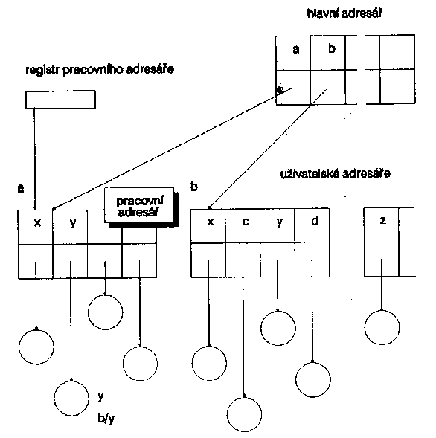
Dvojúrovňový adresár III.

Slide 19
Stromová štruktúra adresárov
rozšírenie 2-úrovňového modelu
  používatelia môžu ďalej vytvárať podadresáre
pracovný adresár vytvára prefix k prístupovej ceste súboru
  úplná X skrátená cesta - adresácia
problémy pri rušení adresárov (musí byť prázdny, alebo sa ruší aj všetko v ňom)

Slide 20
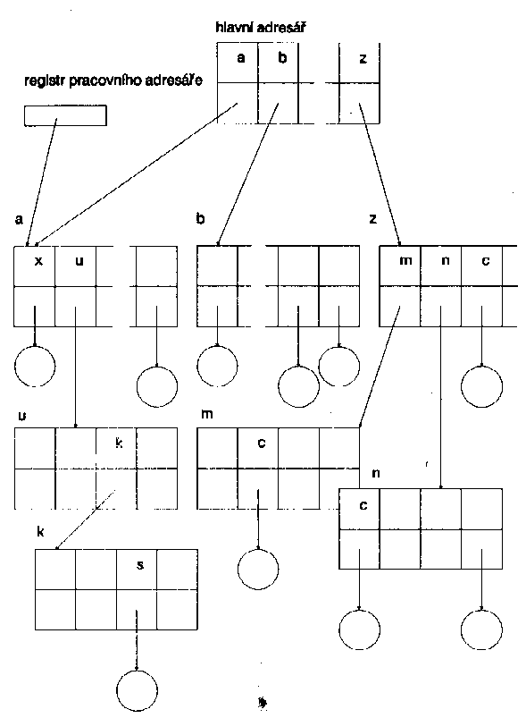
Stromová štruktúra adresárov II.

Slide 21
Acyklická štruktúra adresárov
zobecnená stromová štruktúra
k jednému súboru viacero ciest
problémy s archivovaním, tvorbou zoznamov súborov
problémy s konzistenciou
použitie techník nepriamych odkazov
stratené súbory alebo adresáre

Slide 22
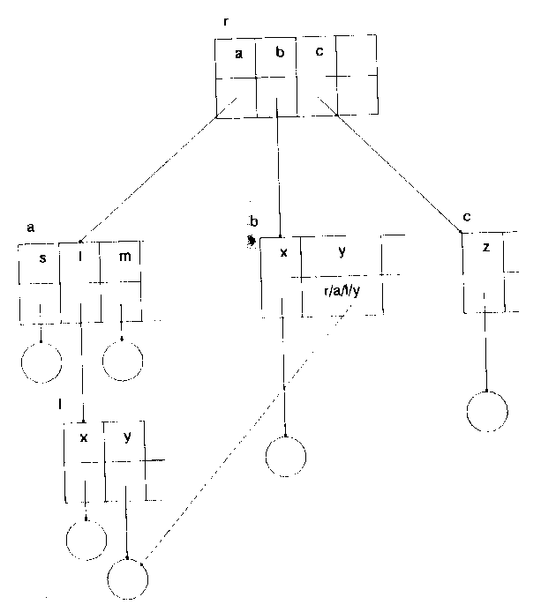
Acyklická štruktúra adresárov II.

Slide 23
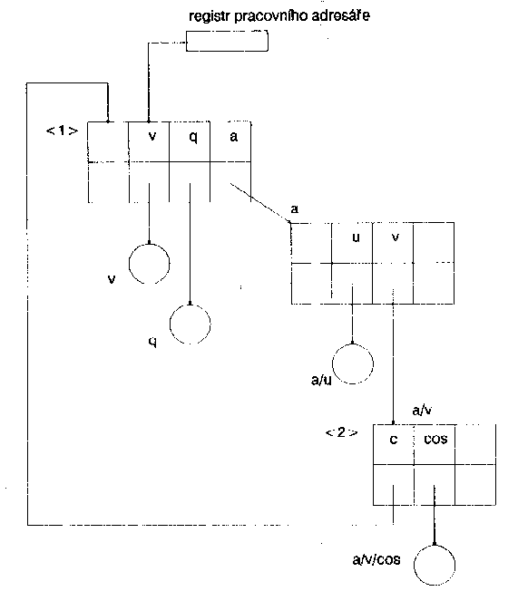
Cyklická štruktúra adresárov
ukázať na prístup cez linku
  pracovný adresár 2 priame adresovanie súboru cos
  c/q adresovanie súboru v adresári 1
používateľov pracovný adresár môže obsahovať odkaz na ľubovoľný iný adresár

Slide 24
Operácie so súbormi
vytvorenie, rušenie, čítanie, zápis, premenovanie - systém ovládania súborov
pre efektívnu prácu so súborom - načítanie vnútornej identifikácie súboru
  funkcia OPEN
    príprava vyrovnávacích pamätí
    overenie prístupových práv
    uzamykanie súboru
    žiadosti o rezervovanie
  funkcia CLOSE
    ruší vnútornú identifikáciu súboru
    nastaví atribúty súboru v adresári

Slide 25
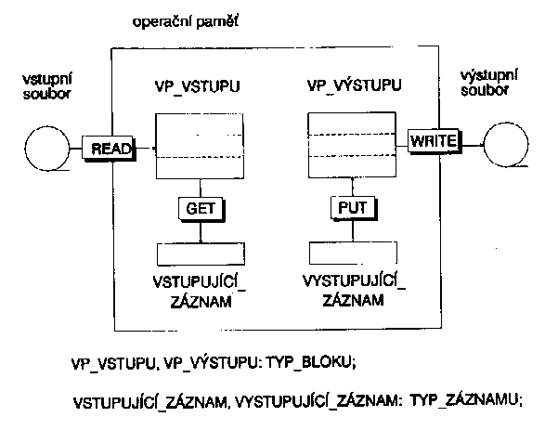
Operácie so súbormi II.
OS môže sprístupniť napr. funkcie READ a WRITE blokov (ovládače PZ)
READ číta do VP, odkiaľ berie záznamy funkcia GET

Slide 26
Prístupové metódy k záznamom súborov
prístupová metóda
  ako po zadaní miesta v súbore získame príslušné dáta
  sekvenčné a priame
sekvenčný prístup
  postupnosť záznamov - PUT a GET sprístupňujú len podľa danej postupnosti
priamy prístup
  na základe zvoleného funkčného vzťahu z vybranej položky záznamu
index - sekvenčná prístupová metóda (pri DB)

Slide 27
Sekvenčný prístup
PUT a GET zjednodušené - stačí zadať vnútornú identifikáciu súboru
systém ovládania súborov zabezpečuje preskoky o „n“ záznamov vpred i späť
    open(cesta, rezervácia) {return (vnútorné meno)}
    close(vnútorné meno);
    put(typ_záznamu, vnútorná_identifikácia);
    get(vnútorná_identifikácia, typ_záznamu);
    skip (vnútorná_identifikácia, počet, smer);
    rewind(vnútorná_identifikácia);

Slide 28
Priamy prístup
predpoklad - organizácia súboru ako postupnosť záznamov
  možnosť sprístupnenia podľa kľúča
  put(typ_záznamu, vnútorná_identifikácia, typ_kľúča);
  put(typ_záznamu, vnútorná_identifikácia, poradie_záznamu);
index - adresár záznamov pre prístup kľúčom
invertované súbory - záznam môže byť sprístupnený viacerými kľúčmi

Slide 29
Index - sekvenčný prístup
súbor organizovaný ako postupnosť záznamov usporiadaných podľa kľúča
index na sprístupnenie záznamov
viacero indexov - hierarchia (kopíruje hierarchiu média)
  zväzok - valec - stopa
  stopa sa prehľadáva sekvenčne

Slide 30
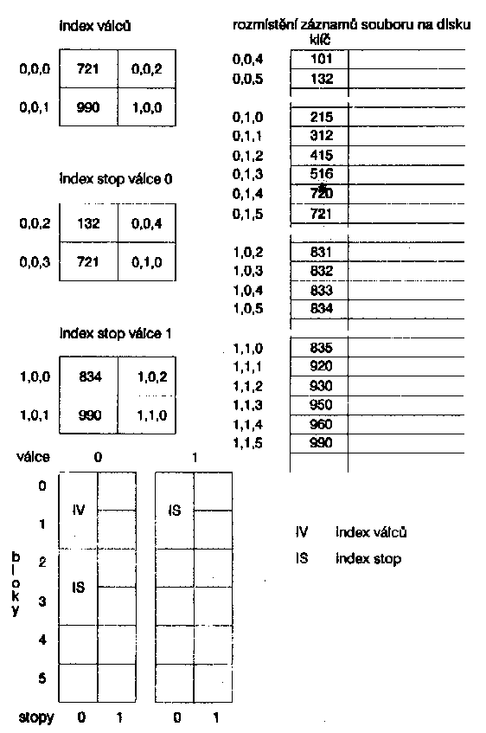
Index - sekvenčný prístup II.
  systém číslovania 0,0,0 - valec, stopa, sektor potom hodnoty kľúčov
  Virtuálne prístupové metódy

Slide 31
Alokácia súborov - Súvislá alokácia
Každý súbor je uložený v súvislej oblasti disku, t.j. fyzické adresy tvoria súvislú postupnosť.
Výhody: algoritmus priradenia je triviálny, pri sekvenčnom čítaní súboru sa minimalizuje pohyb hlavičky disku ─ rýchlosť!.
Nevýhody: externá fragmentácia. Medzi súbormi môže byť veľa miesta (diery), ale pri dynamickom vytváraní a rušení súborov sa tento priestor veľmi ťažko spravuje
  Jediným riešením je občasná reorganizácia disku: súbory sa popresúvajú tak, aby sa "diery" odstránili (v tomto čase je ale disk pre bežnú prácu OS neprístupný).
  Ďaľším problémom je zväčšenie súboru: ak za posledným fyzickým blokom nie je diera, súbor dokážeme zväčšiť len po presunutí.

Slide 32
Zreťazená alokácia
Pri tomto spôsobe je súbor reprezentovaný ako zreťazený zoznam blokov. Tieto bloky nemusia byť uložené súvisle na disku.
Výhody: problémy súvislej alokácie nenastávajú. Ak disk nie je úplne zaplnený, dajú sa vytvárať nové a rozširovať staré súbory.
Nevýhody: priamy prístup k súboru je neefektívny: aj keď pristupujeme k 500. logickému bloku súboru, musíme načítať všetky predchádzajúce bloky kvôli odkazom
  Odkazy zaberajú miesto, čomu sa dá predísť zväčšením logických blokov, čo zase zvyšuje internú fragmentáciu (posledný logický blok súboru nie je zaplnený na 100%, v priemere strácame polovicu logického bloku na každý súbor, čo pri množstve malých súboroch môže byť problém).
  Ďalšia nevýhoda je spoľahlivosť: pri porušení odkazu strácame zvyšok súboru (pozri podrobnú diskusiu o FAT ďalej).

Slide 33
Indexovaná alokácia
Pri tomto spôsobe sú dáta (logické bloky) súboru taktiež roztrúsené po disku, ale prehľad o priradení logických blokov fyzickým sa drží v špeciálnom tzv. indexovacom bloku súboru. i-ta položka tohto bloku určuje fyzickú adresu i-teho logického bloku súboru, prípadne obsahuje nil.
Výhody: podporuje priamy prístup bez externej fragmentácie.
Nevýhody: trpí internou fragmentáciou indexovacích blokov (pre malé súbory je väčšina indexov bloku nastavená na nil). Tento problém sa dá riešiť zmenšením indexovacieho bloku (viac súborov sa delí o úseky jedného indexového bloku) a pridaním nepriamych indexovacích blokov pre veľké súbory (pozri diskusiu o UNIXe ďalej).

Slide 34
Súborové systémy
FS určuje štruktúru a pravidlá na čítanie, zápis a údržbu informácií uložených na disku.
Výber súborového systému je podmienený;
  hardvérom
  Softvérom
  Požiadavkami na bezpečnosť
  Požiadavkami na systém s duálnym bootom

Slide 35
Súborové systémy windows
FAT 16 – najstarší, vytvorený pre DOS, podporovaný väčšinou OS, nedá sa nainštalovať na partície väčšie ako 2 GB, alebo HDD väčšie ako 4GB.
FAT 32 – podporuje disky od 512 do 2TB, Windows 98 a vyššie
NTFS – (new technology file system) – lepšia bezpečnosť súborov (Encrypting File System), kompresia disku, schopnosť logovania, spoľahlivosť a stabilita.

Slide 36
Čo sa deje počas formátovania FAT?
OS na prvých sektoroch vytvára štyri tabuľky
  Boot Record – meno a verzia OS, na fyzických charakteristikách disku
  Master File Table #1- udržuje info o
    Dostupných klusteroch
    Klusteroch obsahujúcich dáta
    Vadných klusteroch
    Klusteroch obsahujúcich dáta OS
  Master File Table #2 – kópia MFT #1
  Tabuľka adresára– adresár najvyššej úrovne a informácia o súboroch

Slide 37
Čo sa deje počas formátovania?
Úplný formát
  vyznačí nové stopy a sektory
  Overí integritu každého sektora
    Vykonaním kontroly povrchu– OS zapíše do sektorov náhodné dáta a potom ich spätne prečíta a porovná
Rýchly formát
  Odstráni súbory
  Nehľadá chybné Does not check for defective sectors

Slide 38
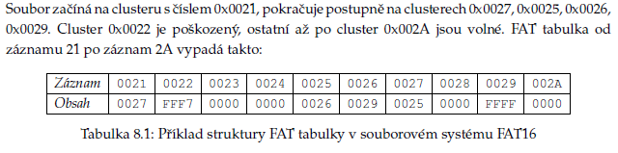
FAT16 tabuľka
FAT obsahuje pre každý kluster jeden (16bit) záznam
  Niektoré kódy sú vyhradené pre chybné klustery 0x0000 voľný 0xfff7 chybný 0xffff posledný kluster súboru

Slide 39
Dátová časť (FAT16)
Bežný súbor – dáta
Adresár – 32Bytov
  Názov súboru alebo podadresára 8B
  Prípona súboru 3B
  Atribúty 1B
  čas a dátum vytvorenıa a dátum posledného prístupu (3+2+2 B),
  čas a dátum poslednej zmeny, tj. zápisu do súboru alebo zmeny šruktúry adresára (2+2 B),
  prvý kluster súboru alebo adresára (pre label nemá význam, = 0) (2 B),
  dĺžka súboru alebo adresára (pro label nemá význam) (4 B), zbytok rezervovaný.

Slide 40
FAT32
VFAT je nadstavba FAT16 a pridáva podporu dlhých názvov súborov
FAT32
  Možnosť definovať menšiu veľkosť klusteru pri formátovaní
  Pre disky väčšie ako 2GB
  FAT tabuľka môže byť ľubovoľne veľká
  Rýchlejší a lepšie chránený pred chybami
  Podporuje dlhé názvy súborov
  32 bit číslo

Slide 41
NTFS
Žurnálovací FS
Prístupové práva
Všetko je súbor
Názvy súborov v UNICODE
Možnosť indexácie podľa rôznych typov dát
Dynamické premapovanie vadných sektorov
Šifrovanie a kompresia

Slide 42
NTFS Partition Boot Sector
When you format an NTFS volume, the format program allocates the first 16 sectors for the $Boot metadata file.
  First sector, in fact, is a boot sector with a "bootstrap" code
  15 sectors are the boot sector's IPL (initial program loader).
    To increase file system reliability the very last sector an NTFS partition contains a spare copy of the boot sector.
MFT - master file table is not located in a predefined sector, as on FAT16 and FAT32 volumes.
  the MFT can be moved if there is a bad sector in its normal location.

Slide 43
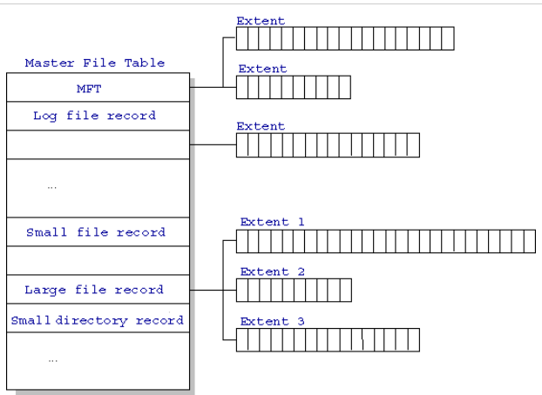
NTFS Master File Table (MFT)
Each file on an NTFS volume is represented by a record
first record of this table describes the master file table itself, followed by a MFT mirror record
If the first MFT record is corrupted, NTFS reads the second record to find the MFT mirror file, whose first record is identical to the first record of the MFT
The locations of the data segments for both the MFT and MFT mirror file are recorded in the boot sector.

Slide 44

MFT Record for a Small File or Directory
MFT Record for a Small File or Directory
Small directory records reside entirely within the MFT structure
Large directories are organized into B-trees, having records with pointers to external clusters containing directory entries that could not be contained within the MFT structure.

Slide 45
NTFS File Attributes
Elements such as the file's name, its security information, and even its data, are all file attributes
When a file's attributes can fit within the MFT file record, they are called resident attributes
When all of the information for a file is too large to fit in the MFT file record, some of its attributes are nonresident. The nonresident attributes are allocated one or more clusters of disk space elsewhere in the volume.
Attributes
  Standard Information, Standard Information, File Name, Security Descriptor, Data, Object ID, Logged Utility Stream, Reparse Point, Index Root, Index Allocation, Bitmap, Volume Information, Volume Name

Slide 46
Súborový systém EFS
(Encrypting file system)
Vypracoval: čat. Lacuška Ivan
Čata:441

Slide 47
Kryptografické súborové systémy - EFS
Typy kryptosystémov
Implementácie kryptosystémov sa orientujú na rôzne ciele počnúc kryptovaním celého súborového systému, cez kryptovanie adresárov a súborov v nich až po kryptovanie jednotlivých súborov. Každý z týchto prístupov má svoje výhody i nevýhody.

Slide 48
Kryptovanie na úrovni adresárov
Tieto systémy umožňujú kryptovanie na úrovni adresárov a súborov v nich, pričom na kryptovanie používajú kľúč.
Medzi známe implementácie patrí
  Cryptographic File System (CFS) navrhnutý Mattom Blazeom,
  Transparent Cryptographic File System (TCFS), ktorý je implementovaný na Linux-e a BSD,
  CryptFS ako aj EFS pod Windows 2000.

Slide 49
EFS pod Windows 2000
EFS je implementované pomocou PKI schémy. Samotné dáta sú kryptované rýchlym symetrickým algoritmom, ktorý je náhodne generovaný. Tento kľúč sa volá file encryption key a po zakryptovaní samotných dát v súbore je následne zakryptovaný verejným PKI kľúčom užívateľa, ktorý sa získa z X.509v3 certifikátu užívateľa. Privátna časť uživateľského PKI kľúča sa použije na rozkryptovanie file encryption key ak chce užívateľ neskôr pristúpiť k dátam.
Implementácie EFS podporuje symetrické algoritmy chránené heslom, pretože takéto schémy sú slabé kôli slabým heslám, ktoré si užívatelia volia. EFS navyše kryptuje file encryption key ďaľším PKI verejným kľúčom, napríklad kľúčom administrátora, takže neskôr v prípade potreby môže administrátor použiť svoj tajný PKI kľúč a rozkryptovať file encryption key a pomocou neho následne kozkryptovať samotný súbor (ak napríklad užívateľ stratil svoj tajný kľúč). Zakryptovanie a rozkryptovanie sú naznačené na nasledovných schémach:

Slide 50
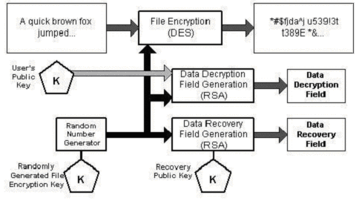
Zakryptovanie

Slide 51
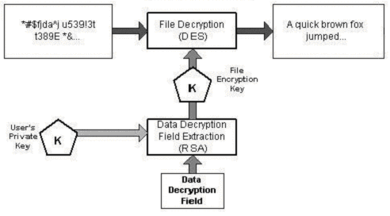
Rozkryptovanie

Slide 52
EFS popis
EFS je navrhnutý tak, aby bol pre užívateľa transparentný. Ak užívateľ pristupuje na kryptovaný súbor, EFS sa pokúsi nájsť privátny kľúč užívateľa a pomocou neho rozkryptovať file encryption key a tento rozkryptovaný kľúč použiť na rozkryptovanie dát. Takže ak sa iný užívateľ pokúsi pristúpiť ku kryptovanému súboru, nepodarí sa mu rozkryptovať File Encryption Key a dostane hlásenie Access Denied.
Implementácia EFS je naznačená v následovnej schéme a pozostáva zo štyroch častí. EFS driver, filesystem runtime knižnica, EFS služba a rôzne API. EFS driver je umiestnený nad NTFS driverom a komunikuje s EFS službou na generovanie file encryption keys prípadne iných kryptooperácií. Driver potom posunie dáta do runtime knižnice, aby sa vykonali rôzne operácie nad súborovým sytémom. Komunikácia však nie je priama, ale používa sa NTFS call control mechanizmus. EFS služba je súčasť security subsystému a používa kanál medzi LSA (Local Security Authority) a kernelovým security monitorom na komunikáciu s EFS driverom. EFS služba komunikuje s CryptoAPI (nemýliť si s linuxovým CryptoAPI) v user-lande a zabezpečuje manažment okolo kľúčov a iné služby. Tiež poskytuje interface pre Win32 API, teda programátorský interface pre dekryptovanie a enkryptovanie a obnovu súborov, ako aj import a export súbrov. Nasledovná schéma znázorňuje implementáciu EFS.

Slide 53
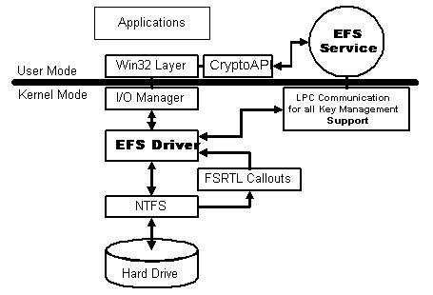
Implementácia EFS

Slide 54
In Windows 7, the architecture of EFS has changed to incorporate ECC and use of AES, SHA, and ECC cryptographic algorithms for data protection.
Advanced EFS Data Recovery 3.2 Breaks Vista EFS Encryption (March 05, 2007) http://www.pr.com/press-release/31464

Slide 55
EFS benefits
It is transparent for user and any applications. There's no risk for user to forget to encrypt file and leave data unprotected. Once file or folder is marked as encrypted, it will be encrypted in background without interaction with user. User does not need to remember password to decrypt files.
Strong key security. In contrast to other solutions when keys are based on user entered pass-phrase, EFS generates keys which are tolerant to dictionary based attacks.
All encrypting/decrypting processes are performed in kernel mode, excluding the risk of leaving key in paging file, from where it could be possibly extracted.
EFS provides data recovery mechanism which is valuable in business environment, giving an organization an opportunity to restore data even if the employee who encrypted it left the company.

Slide 56
Doštudovať
Vavrečková, Š.: Operační systémy – prednášky
  Kapitola 8 Pamäťové médiá časť 8.5 súborové systémy pre Linux
SILBERSCHATZ, Abraham, Peter B GALVIN a Greg GAGNE. Operating system concepts. 9th ed. Hoboken, NJ: Wiley, c2013, xxii, 919 s. ISBN 978-111-8063-330.
  Part Four – Storage Management

Slide 57
Záver
Otázky ?

